Slide 1

Banco de Dados II
Prof. Luiz Barreto
  <luiz.barreto88@gmail.com>
2º Semestre – TADS

Slide 2
Agenda – Semana 16
Banco de Dados Distribuídos : Introdução, conceitos e características.

Slide 3
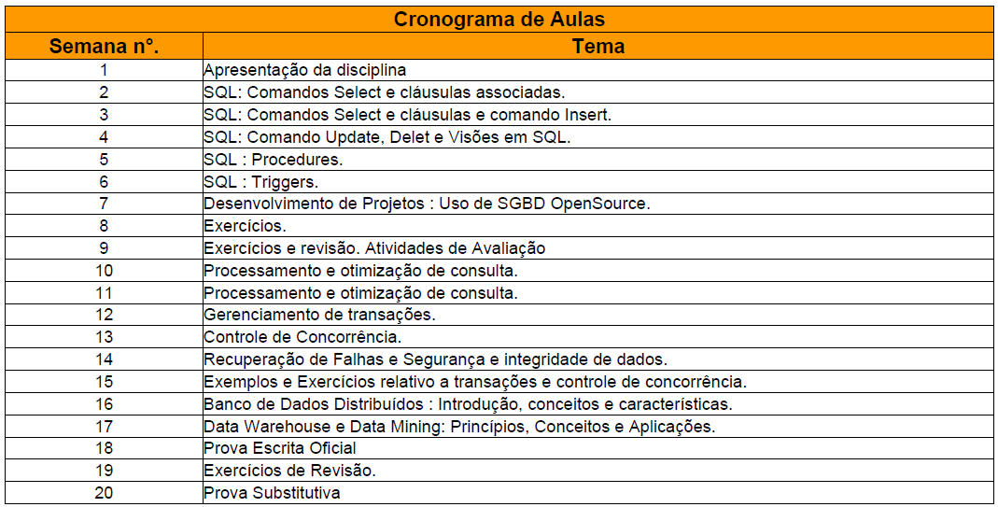
Cronograma de aulas

Slide 4
Resumo – Semana 13, 14 e 15
Controle de concorrência.
Recuperação de Falhas e Segurança e integridade de dados.
Exemplos e Exercícios relativo a transações e controle de concorrência.

Slide 5
BD Distribuído (BDD)
Definição
  coleção de múltiplos BDs logicamente inter-relacionados e dispersos sobre uma rede de computadores
Motivação
  organizações sofisticadas
    estrutura geograficamente distribuída e necessidade de compartilhar dados
  avanço da computação distribuída e das redes
    maior eficiência de acesso e processamento paralelo
  integração de dados
    acesso unificado a dados heterogêneos

Slide 6
BDC x BDD
BD Centralizado
  BD único acessado por uma ou mais aplicações locais e/ou remotas através de transações centralizadas
BD Distribuído
  vários BDs autônomos; aplicações o acessam através de transações distribuídas (executam em um ou mais BDs)
nodo 1
nodo 2
rede
BD
nodo 3
. . .
nodo n
BD₁
nodo 1
nodo 2
BD₂
rede
BD₃
nodo 3
. . .
nodo n
BD_{n}

Slide 7
O que é um SBDD?
Base de Dados Distribuída - BDD
  É uma coleção de diversas bases de dados, interligadas logicamente através de uma rede de computadores
Sistema de Gerência de Base de Dados Distribuídas - SGBDD
  É o sistema de software que possibilita a gerência da base de dados distribuída e torna a distribuição transparente para o usuário
Sistema de Banco de Dados Distribuídas - SBDD
  É a combinação das bases com o sistema
Notes:
O que é um Sistema de Banco de Dados Distribuído?
Podemos definir um banco de dados distribuído como uma coleção de vários banco de dados logicamente inter-relacionados, distribuídos por uma rede de computadores.
Já um sistema de gerenciamento de banco de dados distribuído é definido como um sistema de software que permite o gerenciamento do banco de dados distribuídos e que torna a distribuição transparente ao usuário.
Ao fim, a expressão sistema de banco de dados distribuídos é empregada para se referir ao conjunto dos dois últimos.

Slide 8
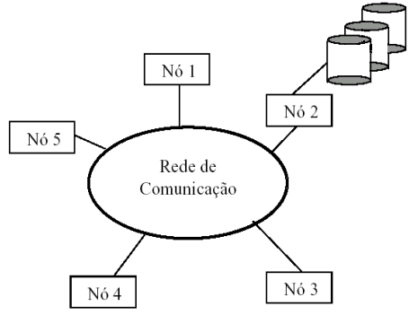
O que não é um SBDD?
Sistema de Banco de Dados que reside em um dos nós da rede de computadores, chamado de...
Notes:
Um sistema de banco de dados distribuído não é um sistema no qual, apesar da existência de uma rede, o banco de dados reside em apenas um nó da rede.
Nesse caso, os problemas de gerenciamento de bancos de dados não são muito diferentes dos problemas encontrados em um ambiente de banco de dados centralizado. Tendo os atrasos de transmissão como única consideração adicional.

Slide 9
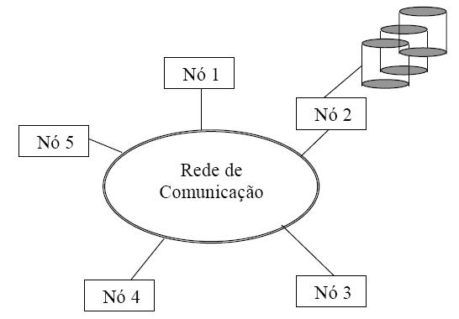
Ambiente de Banco de Dados Centralizado

Slide 10
Abstração de Dados
Nível de Visão
Visão 1
Visão 2
..........
Visão n
Nível médio que descreve
quais dados estão armazenados
e quais os inter-relacionamentos
Nível Lógico
Nível baixo que descreve
como os dados estão
armazenados
Nível Físico

Slide 11
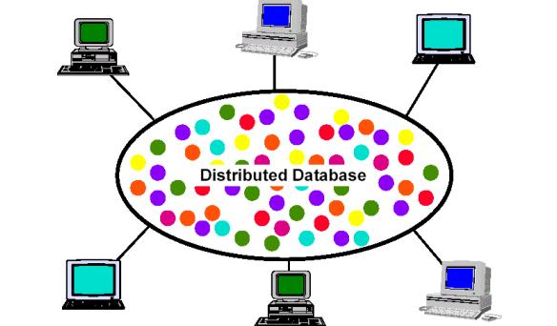
Base Distribuída – visão do usuário
Notes:
Para o usuário fica um visão como se fosse um banco de dados centralizado.

Slide 12
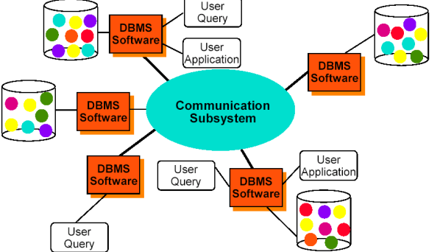
SBDD - realidade
Notes:
Na realidade os dados estão distribuídos pela rede.

Slide 13
Banco de Dados Centralizado
Esquema
Externo
Esquema
Externo
Nível Visão
Visão p/ cada grupo usuário
Facilitar desenvolvimento
de aplicações
Restringir acesso a dados
Nível Lógico
Independe da forma
de armazenamento
Conjunto de estruturas
descrevendo a organização
dos dados e as restrições de
integridade
Modelo de dados
Esquema
Conceitual
Nível Físico
Como os dados estão
armazenados
Métodos de acesso
Estruturas de arquivos
Sistema de gerência do BD
Esquema
Interno

Slide 14
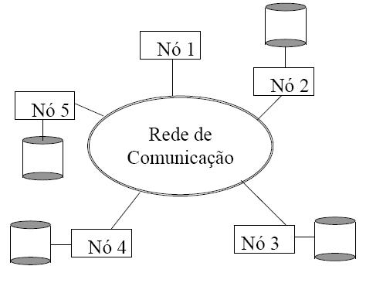
Ambiente de Banco de Dados Distribuído (BDD)

Slide 15
O Que é um Sistema de Banco de Dados Distribuído (SBDD)
Base de Dados Distribuída (BDD)
Coleção de diversas bases de dados, interligadas logicamente por meio de uma rede de computadores
Sistema de Gerência de Bases de Dados Distribuídas (SGBDD)
Sistema de software que possibilita a gerência da BDD e trata da distribuição transparente para o usuário
Sistema de Banco de Dados Distribuído (SBDD)
SBDD = BDD + SGBDD

Slide 16
O Que é um Sistema de Banco de Dados Distribuído (SBDD)
Grupo de elementos autônomos de processamento
(não necessariamente homogêneos)
Interconectados por uma rede de computadores
Cooperam na realização de tarefas

Slide 17
O Que Está Distribuído?
Lógica do processamento
Funções
Dados
Controle

Slide 18
Principais Características de um SBDD
Dados armazenados em diversos locais (nós)
Processadores dos nós interconectados por meio de rede de computadores
A base de dados distribuída não é uma coleção de arquivos
O SGBDD possui toda a funcionalidade de um SGBD
Tecnologia atual: multiprocessadores e cliente/servidor

Slide 19
O Que NÃO é um Sistema de Banco de Dados Distribuído (SBDD)
Sistema de Timesharing (Tempo compartilhado)
Sistema de Multiprocessamento
  Memória compartilhada
  Disco compartilhado
Sistema de banco de dados que reside em um nó da rede Sistema de banco de dados centralizado

Slide 20
12 Regras para SGBDD
1. Autonomia local: Cada nó participante de um sistema
distribuído deve ser independente dos outros nós. Cada nó
deve prover mecanismos de segurança, bloqueio, acesso,
integridade e recuperação após falha.
2. Não dependência de um nó central: Um sistema de
banco de dados distribuído não deve depender de um nó
central, pois isso acarretaria um único ponto de falha,
afetando todos os outros nós. Um nó central também
poderia ficar sobrecarregado resultando em perda de
desempenho do sistema
3. Operação contínua: Um sistema de banco de dados
distribuído nunca deve precisar ser desativado. As
operações de backup e recuperação devem ser suportadas
on-line. Essas operações devem ainda ser rápidas o
bastante para não afetarem o funcionamento do sistema

Slide 21
12 Regras para SGBDD
4. Transparência/independência de localização: Os
usuários do sistema não devem precisar saber o local onde
estão localizados os dados; devem se comportar como se os
dados estivessem armazenados localmente.
5. Independência de fragmentação: As tabelas que fazem
parte de um sistema de banco de dados distribuído podem
estar divididas em fragmentos, localizados fisicamente em
diferentes nós, de forma transparente para o usuário.
6. Independência de replicação: Dados podem estar
replicados em vários nós da rede, de forma transparente. As
réplicas de dados devem ser mantidas sincronizadas
automaticamente pelo SGBDD
Notes:
• A transparência de localização pode ser alcançada pela
utilização de sinônimos estendidos e pelo extenso uso do
dicionário de dados.
• A transparência de localização permite que aplicações
sejam portadas de um nó da rede para outro sem a
necessidade de modificações.

Slide 22
12 Regras para SGBDD
7. Processamento de consultas distribuído: O desempenho
de uma consulta deve ser independente do local onde a
mesma é submetida. Um SGBDD deve possuir um otimizador
capaz de selecionar não apenas o melhor caminho para o
acesso a um determinado nó da rede, mas também otimizar
o desempenho de uma consulta distribuída, levando em conta
a localização dos dados, utilização de CPU, I/O e o tráfego na
rede.
8. Gerenciamento de transações distribuídas: Um SGBDD
deve suportar transações atômicas. As propriedades ACID
(Atomicidade, Consistência, Independência e Durabilidade)
das transações e a serialização devem ser suportadas não
apenas para transações locais, mas para transações
distribuídas também.
9. Independência de hardware: Um SGBDD deve poder
operar e acessar dados em uma variedade de plataformas de
hardware.

Slide 23
12 Regras para SGBDD
10.Independência de sistema operacional: Um SGBDD deve
poder executar em sistemas operacionais diferentes. Assim
como na regra anterior, um SGBDD não deve depender de
um sistema operacional em especial.
11.Independência de rede: Um SGBDD deve ser projetado
para executar independentemente do protocolo de
comunicação e da topologia de rede usada para interligar os
vários nós que fazem parte da rede.
12.Independência de SGBD: Um SGBDD ideal deve possuir
capacidades para se comunicar com outros sistemas de
gerenciamento de banco de dados executando em nós
diferentes, mesmo se estes sistemas de bancos de dados são
diferentes (heterogêneos). Todos estes sistemas devem usar
APIs

Slide 24
BDD - Classificação
BD Homogêneo
  BDs são idênticos à nível de modelo e SGBD
BD Heterogêneo (BDH)
  pode apresentar diferenças a nível de
    SGBD
    modelo e esquema de dados
    DML
  se o BDH é o resultado de um processo de integração de dados, ele pode ser classificado em
    BD Federado (BDF)
      há um esquema global compartilhado
      mapeamento de instruções globais para cada BD
    BD Múltiplo (multidatabase)
      não há esquema global
      mapeamento de instruções entre pares de BDs

Slide 25

  Disciplina de Banco de Dados II
  Prof. Luiz Barreto
  <luiz.barreto88@gmail.com>
  “A Vida é feita de conquistas, dia-a-dia, faça do seu sonho, a sua ousadia!”

